Slide 1
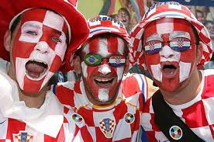
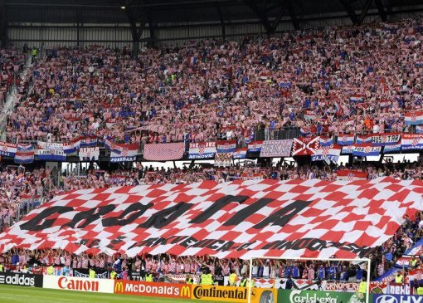
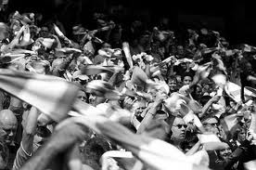
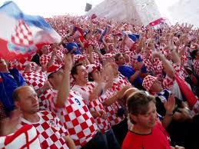
Navijačka subkultura

Slide 2
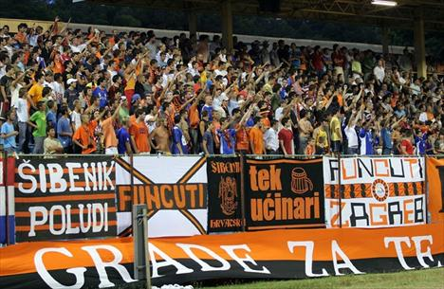
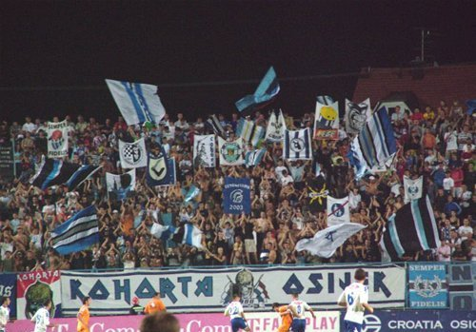
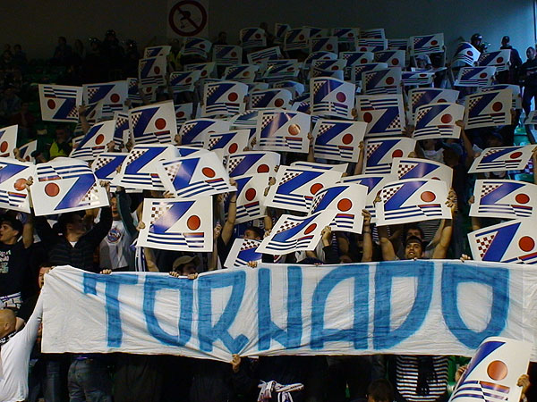

Slide 4
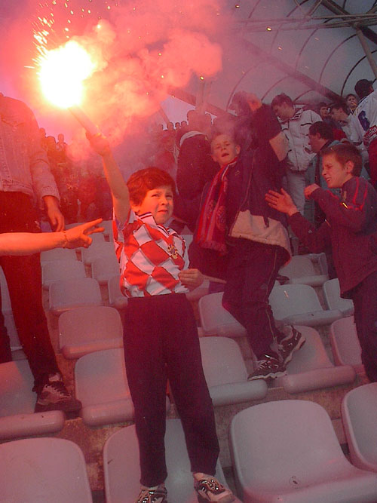

Slide 5
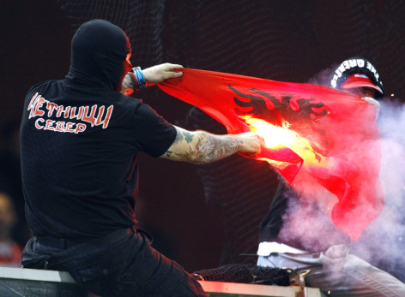
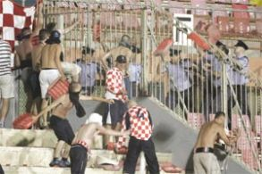
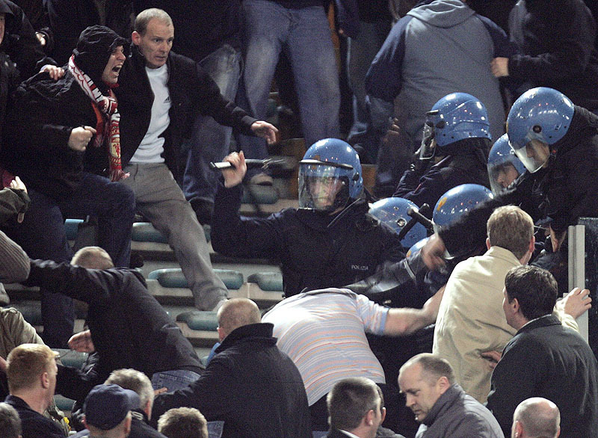
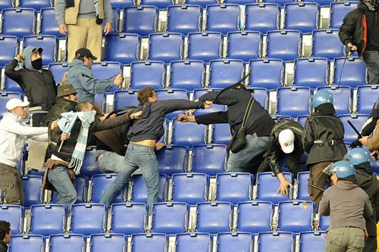

Slide 6
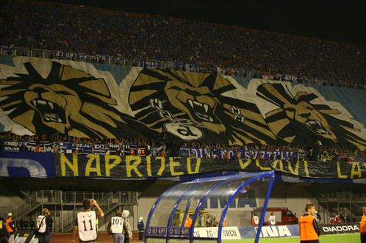
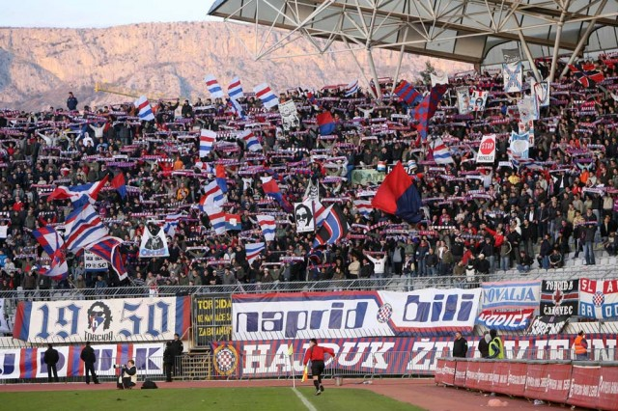

Slide 7
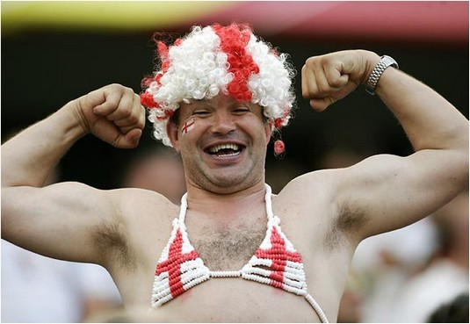
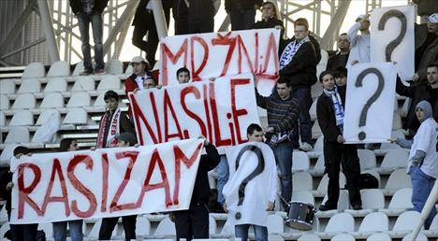

Slide 8
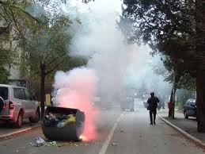
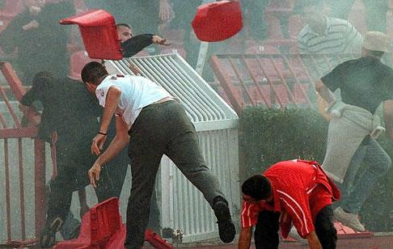
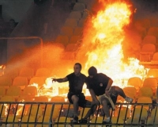

Slide 10
Društvena odgovornost navijača

Slide 11
-Sociološki problem-
*organizirane skupine nogometnih navijača imaju značajan utjecaj na kreiranje javnog mišljenja i na modeliranje ponašanja velikog broja mladih ljudi koji se identificiraju s njima

Slide 12
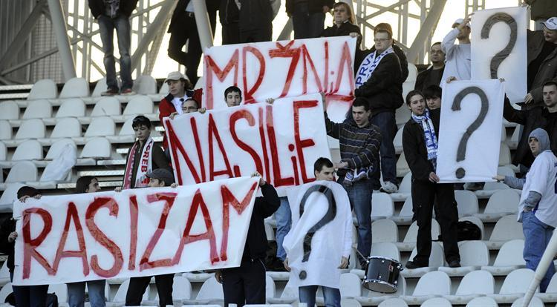
Tribina “Društvena odgovornost navijača”
*22.10.2010.

Slide 13
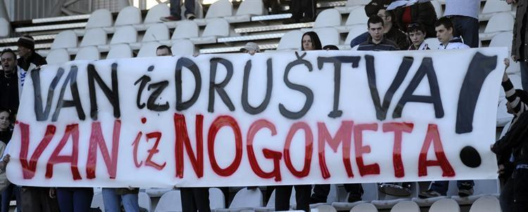

Slide 14
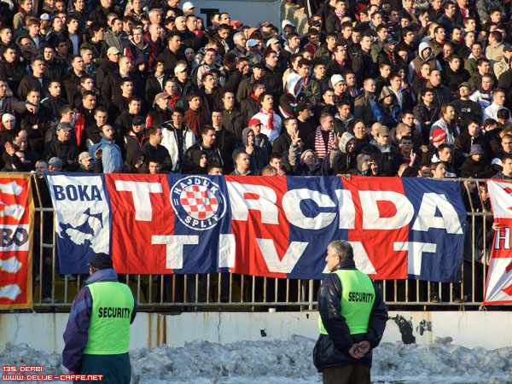
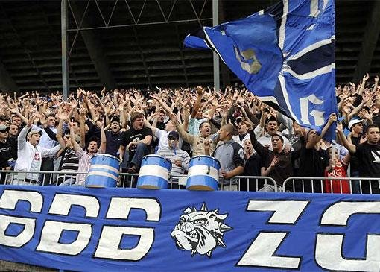
Navijačko nasilje u Hrvatskoj
Najveći navijački sukobi u RH - između Bad Blue Boysa i Torcide
Stvaraju nerede, vrijeđaju protivničke navijače, protivničke igrače, pa čak i igrače kluba za kojeg navijaju, ulaze u sukobe s policijom, a nerijetko vrijeđaju i upravu kluba
Koriste nedopuštena sredstva za navijanje kao što su bengalke i pirotehnika
Ometaju se sudionici sportskog događaja, te sprječavaju održavanje samog događaja
vs.
“vječni dvoboj”

Slide 15
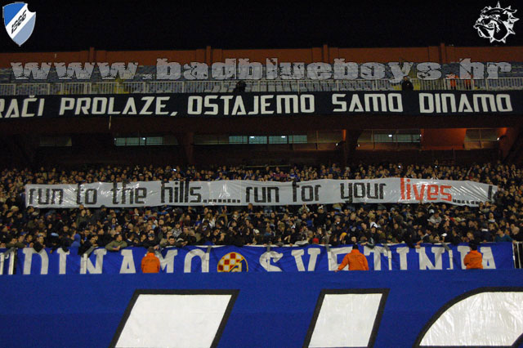
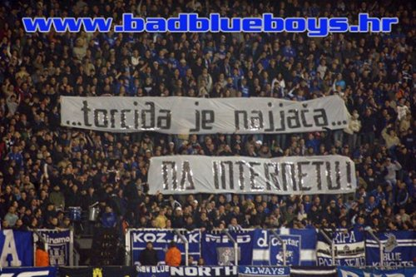

Slide 16
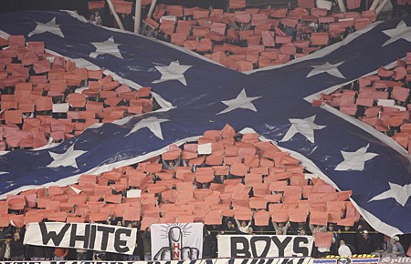
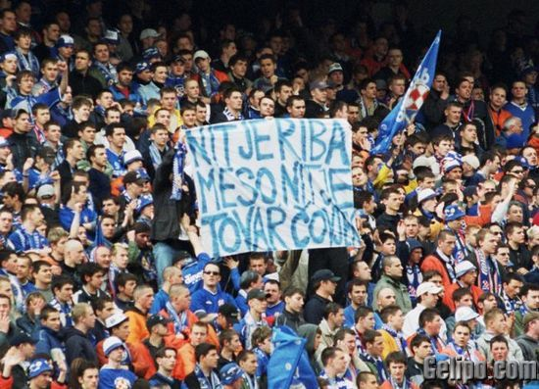

Slide 17
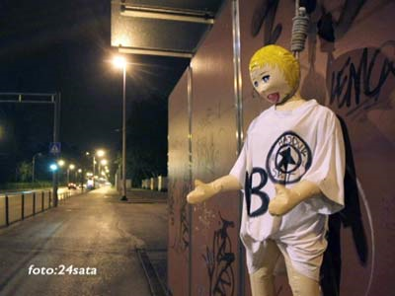
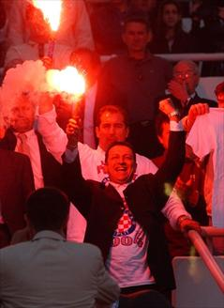
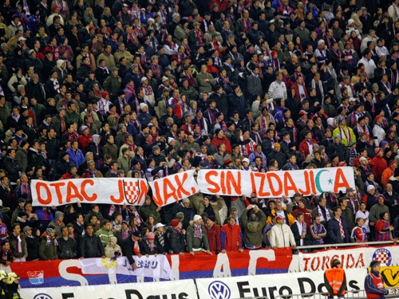

Slide 19
Humanitarni rad navijača

Slide 20
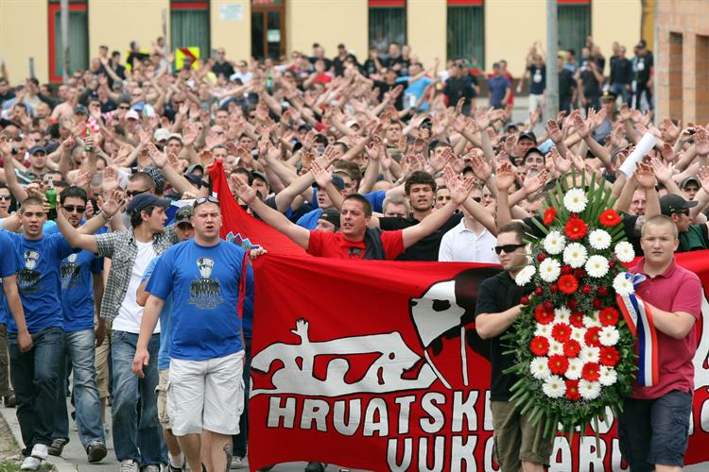
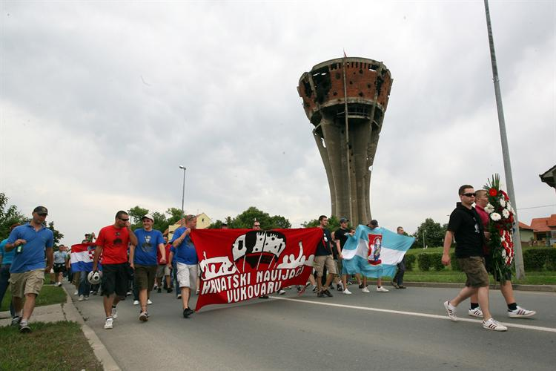
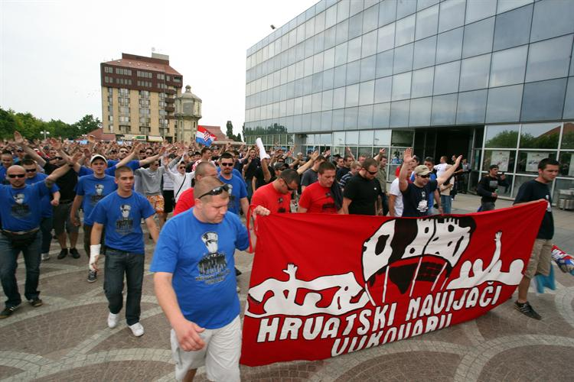
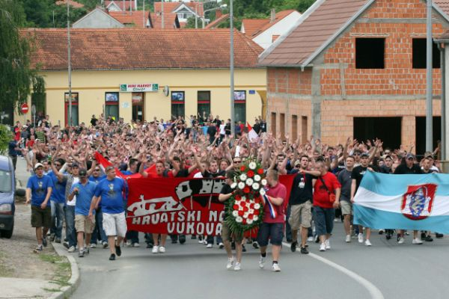
“Hrvatski navijači Vukovaru”

Slide 21
“Hrvatski navijači Vukovaru”

Slide 22
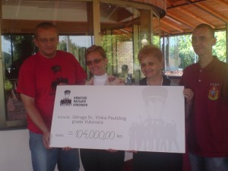
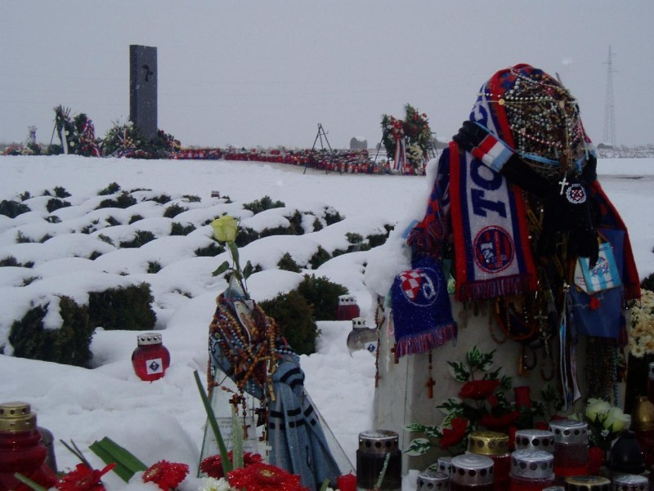
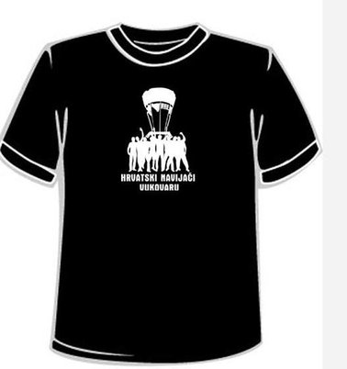
“Hrvatski navijači Vukovaru”

Slide 23
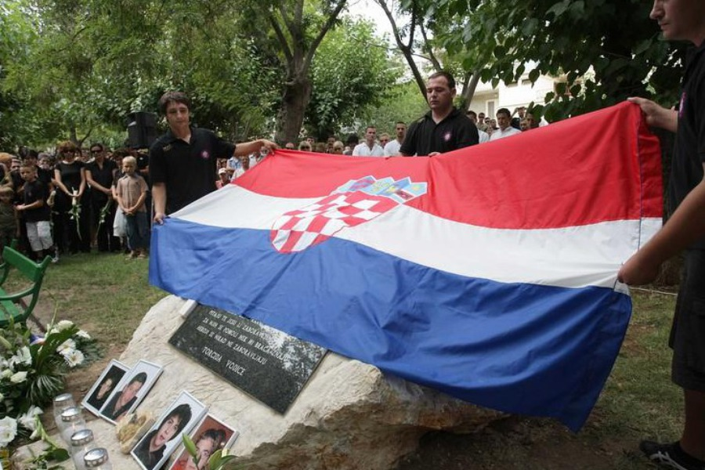
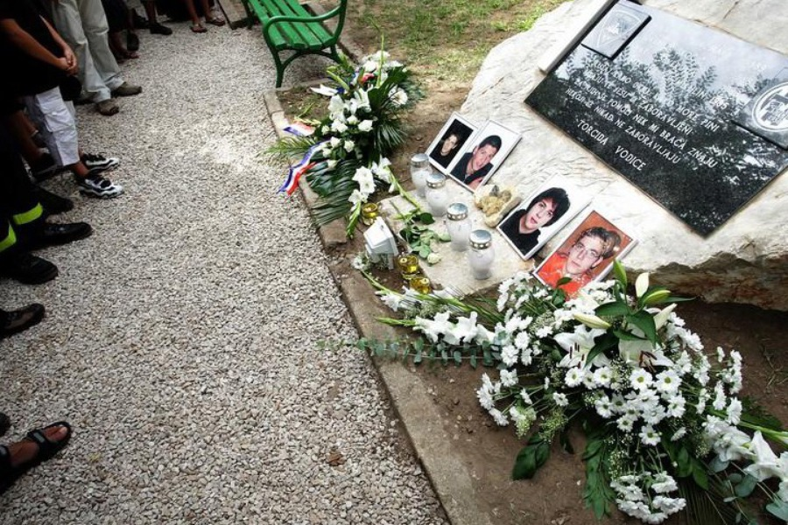
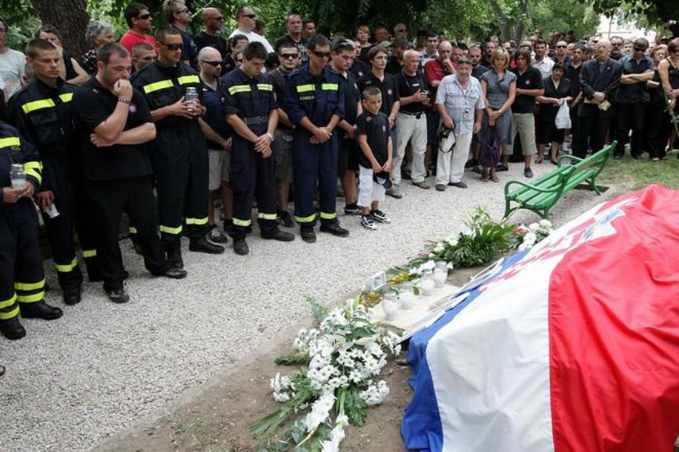
Torcida otkrila spomenik stradalima na Kornatima

Slide 24
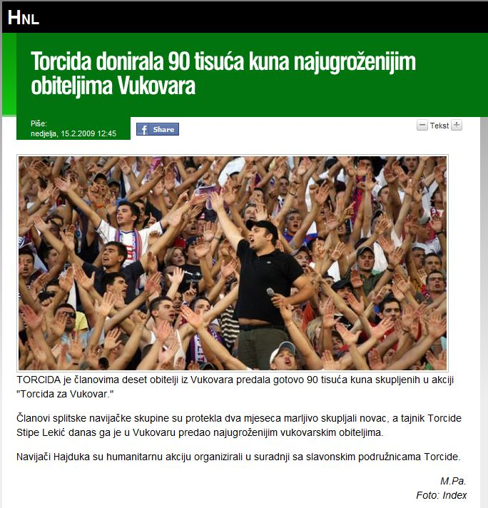
“Torcida za Vukovar”

Slide 25
“Torcida za Vukovar”

Slide 26
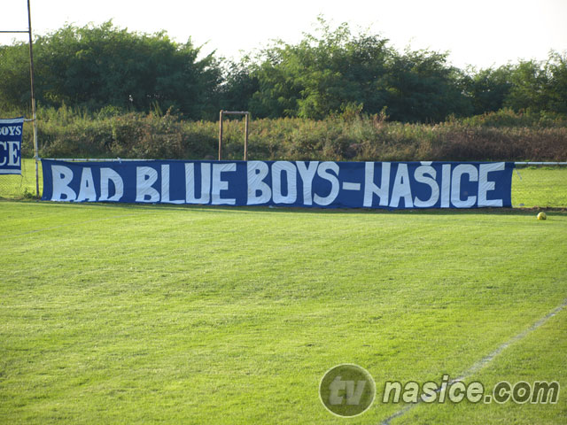
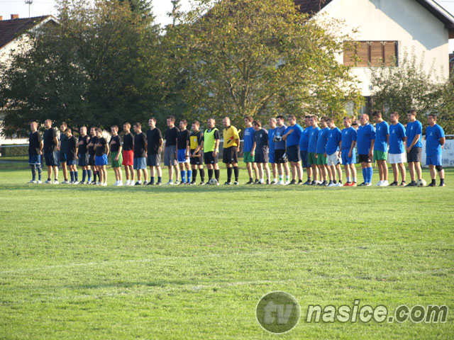
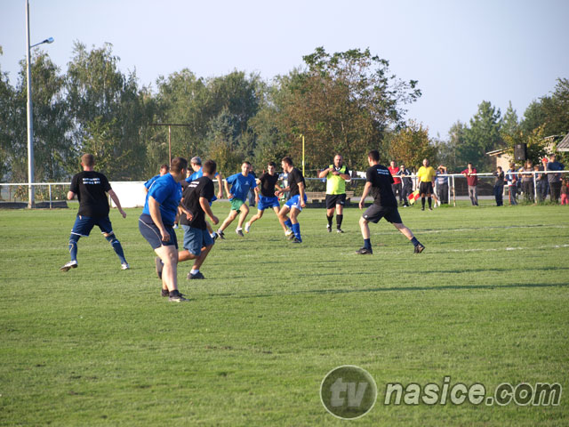
Humanitarna akcija navijača Dinama – Plava noć

Slide 27
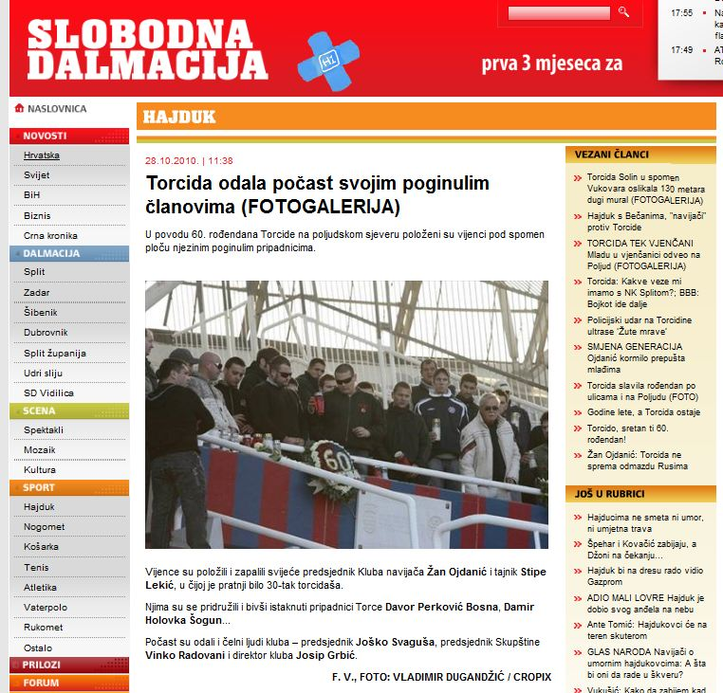
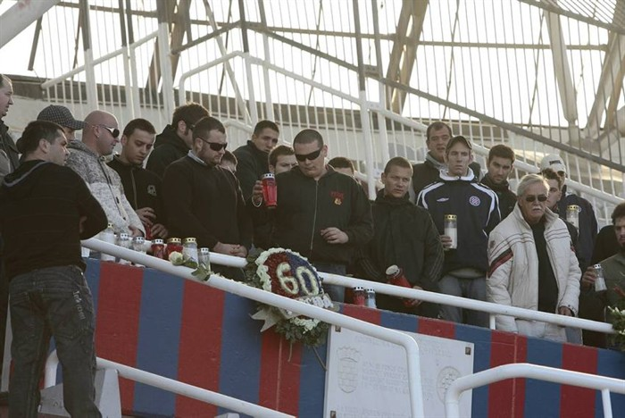
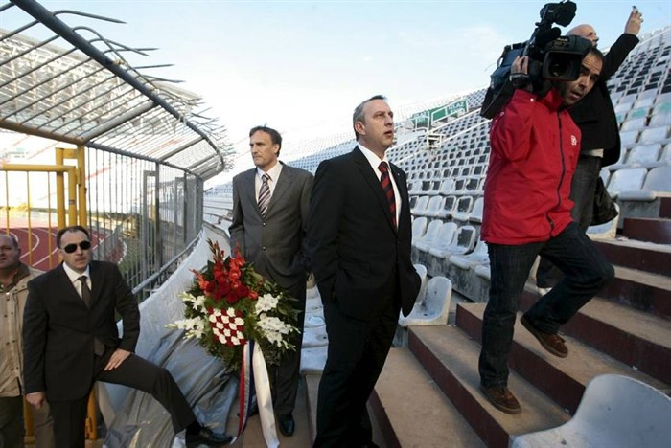
Torcida odala počast svojim poginulim članovima

Slide 28
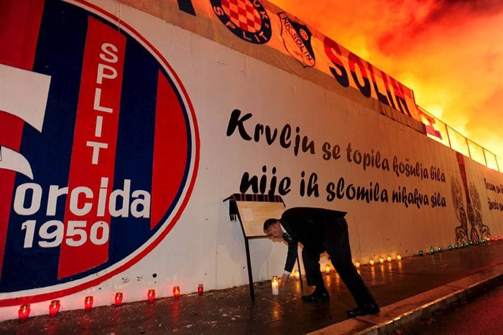
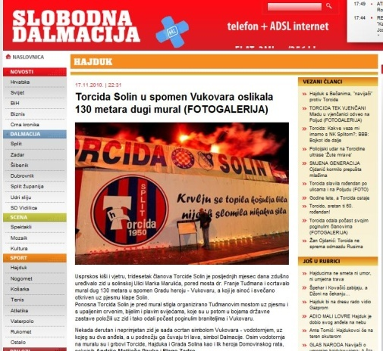
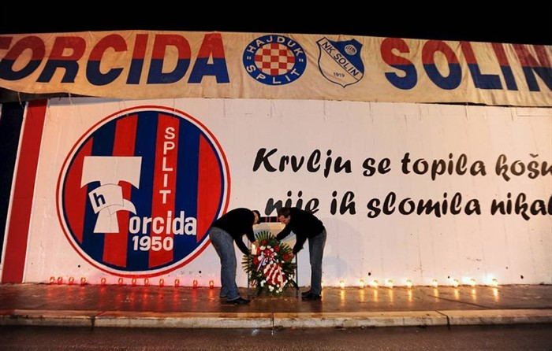
Torcida u Solinu u spomen Vukovara oslikala 130 metara dugi mural

Slide 29
i mnogo mnogo drugih akcija…

Slide 30
…te još malo humanitarnosti

Slide 31
Da ne ispadne da je samo nogomet humanitaran…

